Slide 1

Алгоритмы укладки паллет
для реальных наборов данных
Pallet packing algorithms for real-world datasets
Исследовательский индивидуальный проект
Светлов Роман Андреевич · БКНАД-242
Научный руководитель: Генеральный директор ООО «Стартап-студия НовГУ» Цыбулько Евгения Александровна
01

Slide 2
ПРЕДМЕТНАЯ ОБЛАСТЬ
Плотная укладка напрямую влияет на эффективность логистики
Почему задача важна
Плотность укладки влияет на объём хранения и перевозки
Разные размеры коробок усложняют ручные правила
Для реальных заказов важно сохранять устойчивость груза
Автоматизация снижает объём ручной настройки
1200 × 800 мм
НИУ ВШЭ · ФКН · исследовательский проект
02

Slide 3
ЦЕЛЬ И ЗАДАЧИ
От входного заказа до сравнимого результата — единый цикл
Цель
Разработать алгоритмы трёхмерной укладки коробок на паллеты, которые дают плотное и геометрически корректное размещение за приемлемое время
01 · Одна паллета
02 · Несколько паллет
Разместить все коробки заказа на одной паллете
Проверить границы, пересечения, плотность укладки и устойчивость коробок
Распределить коробки заказа между несколькими паллетами
Для каждой коробки выбрать паллету и позицию, сохраняя плотность и баланс высот
Критерии качества: перколяция · высота (сумма высот) · skipped · relaxed60 (relaxed50) · время
НИУ ВШЭ · ФКН · исследовательский проект
03

Slide 4
СУЩЕСТВУЮЩИЕ РЕШЕНИЯ
Практические алгоритмы сочетают слои, 3D-позиции и поиск порядка
01
02
03
Слоевые эвристики
Extreme Points
Genetic Algorithm
Высота слоя + 2D packing
Кандидаты по граням коробок
Поиск порядка размещения
Быстро, но поверхность упрощается
Точнее отражает 3D-геометрию
Улучшает решение без полного перебора
Финальному решению нужен быстрый baseline и устойчивый 3D-декодер
НИУ ВШЭ · ФКН · исследовательский проект
04

Slide 5
ТРЕБОВАНИЯ
Укладка должна быть плотной, устойчивой и автоматизируемой
Основные функциональные требования
Геометрическая корректность
Устойчивость
Распределение заказа между несколькими паллетами
Сохранение результата без ручной обработки
НИУ ВШЭ · ФКН · исследовательский проект
05

Slide 6
РАЗРАБОТАННЫЕ МЕТОДЫ
От слоевой эвристики к устойчивому 3D-декодеру
01
02
03
04
Слои
3D-кандидаты
Метаэвристика
Расширение
Candidate Heights
Extreme Points
Genetic Algorithm
Multi-pallet
быстрый baseline
позиции по граням
поиск порядка
выбор паллеты
В финальном сравнении: CH · Single GA · Multi GA
НИУ ВШЭ · ФКН · исследовательский проект
06

Slide 7
ДАННЫЕ
Один формат заказа поддерживает single- и multi-pallet режимы
Входной CSV
Выходной CSV
1-я строка: число доступных паллет
SKU · Quantity · Length · Width · Height
Weight · Strength · Aisle · Caustic
Координаты двух противоположных вершин
Номер паллеты для multi-pallet режима
percolation · skipped · relaxed60 · relaxed50
SKU
Quantity
Aisle
x₁…z₂
идентификатор коробки
число коробок типа
складской признак
координаты размещения
НИУ ВШЭ · ФКН · исследовательский проект
07

Slide 8
АРХИТЕКТУРА
Алгоритмы встроены в воспроизводимый вычислительный конвейер
GA алгоритмы
GA
Decoder
порядок
коробок
3D-размещение
ORDERS436
Preprocess
Analyzer
CSV-заказы
Quantity → boxes
метрики и CSV
CH
MaxRects
выбор
кандидатов
2D-укладка
слоя
CH алгоритм
После обработки данных конвейер расходится на два способа построения укладки
НИУ ВШЭ · ФКН · исследовательский проект
08

Slide 9
ВЫБОР СРЕДСТВ
Методы и инструменты выбраны под массовый эксперимент
C++ и CMake
CSV и пакетный запуск
CH + GA
C++ — основной язык реализации: скорость и удобство вычислений
CMake позволяет собрать проект на другой машине
Заказы и укладки сохраняются в формате CSV
Пакетный запуск позволяет прогнать все 436 заказов сразу
Candidate Heights использовался как быстрый базовый алгоритм для сравнения
GA нужен для более гибкого поиска порядка коробок, а декодер уже строит саму укладку
Планирование эксперимента: единый датасет · одинаковые метрики · три сравнимых алгоритма
НИУ ВШЭ · ФКН · исследовательский проект
09

Slide 10
BASELINE
Candidate Heights быстро строит слои и задаёт точку сравнения
Логика baseline
1
Выбрать K
высот
2
Собрать слой
через MaxRects
3
Зафиксировать
лучший слой
4
Перейти выше
по оси z
1.50 мс
0.6881
baseline
среднее время на заказ
средняя перколяция
без проверки опоры
НИУ ВШЭ · ФКН · исследовательский проект
10

Slide 11
SINGLE GA
Генетический поиск оптимизирует порядок, декодер — геометрию
Хромосома
Декодер
Fitness
Перестановка коробок
Инициализация:
• площадь основания
• высота
• мутированные варианты
Мутации:
swap · reverse · insertion
Для каждой коробки:
• 2 ориентации
• CandidateXY
• DropZ
• отсутствие пересечений
• поддержка центра
Штрафует:
• высоту
• слабую опору
• skipped
Поощряет:
• percolation
• долю размещённых
НИУ ВШЭ · ФКН · исследовательский проект
11

Slide 12
MULTI GA
Один декодер выбирает и паллету, и позицию коробки
Одна коробка — несколько допустимых паллет
Pallet 1
Pallet 2
Pallet 3
BOX
Score = суммарная высота + разброс высот + слабая опора + skipped
НИУ ВШЭ · ФКН · исследовательский проект
12

Slide 13
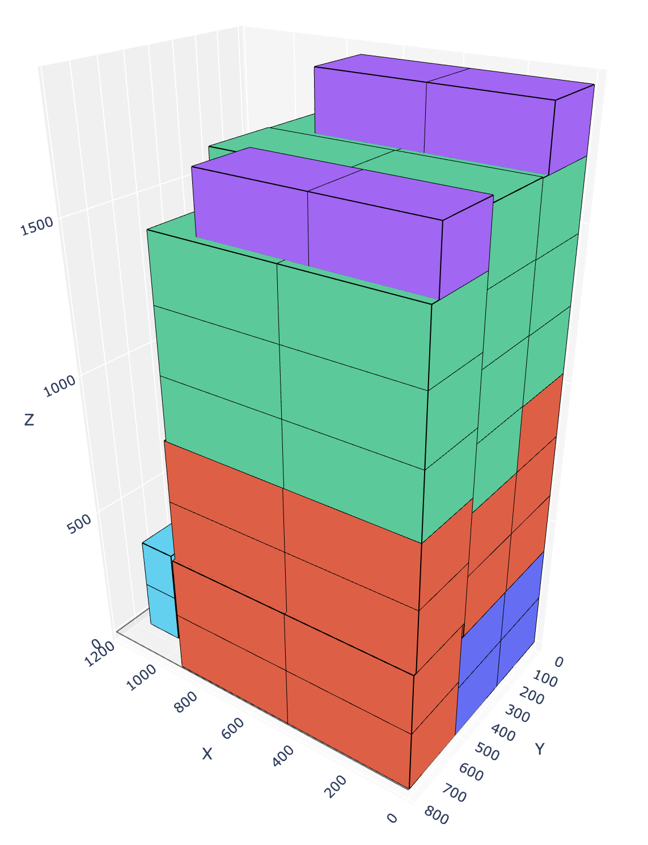
ЭКСПЕРИМЕНТ
Пример построенной 3D-укладки
436
Плотность
заказов ORDERS436
percolation
global_percolation
height / sum_heights
3
сравниваемых алгоритма
1–4
Устойчивость
паллеты в multi-режиме
relaxed60
relaxed50
skipped
0
пропущенных заказов
Производительность
time_ms
число обработанных заказов
полнота размещения
Пример GA-алгоритма для заказа 153
НИУ ВШЭ · ФКН · исследовательский проект
13

Slide 14
РЕЗУЛЬТАТЫ
Multi GA даёт лучшую среднюю перколяцию
Средняя перколяция
Чем выше показатель, тем плотнее используется объём.
Candidate Heights
0.6881
+5.1%
Single GA
0.6667
Multi GA
vs
Single GA
Multi GA
0.7007
НИУ ВШЭ · ФКН · исследовательский проект
14

Slide 15
РЕЗУЛЬТАТЫ
Цена контроля устойчивости — вычислительное время
Среднее время расчёта, мс
Ослабленная опора
CH
1.50
Single GA
relaxed60: 0.6124
relaxed50: 0.1353
Multi GA
relaxed60: 0.2271
relaxed50: 0.0321
Single GA
15 842
Multi GA
11 281
Во всех алгоритмах не было пропущено ни одной коробки
НИУ ВШЭ · ФКН · исследовательский проект
15

Slide 16
ДАЛЬНЕЙШАЯ РАБОТА
Следующий шаг — учитывать Aisle при выборе позиции
Aisle уже читается из заказа, но пока не влияет на score
Сейчас
Далее
После
Развитие
Плотность
Устойчивость
Время
Группировка
по Aisle
Тонкая настройка
весов score
Расширенные
наборы заказов
Идея: штрафовать большой разброс центров коробок одного прохода
НИУ ВШЭ · ФКН · исследовательский проект
16

Slide 17
ВЫВОДЫ
Реализован полный цикл паллетизации для реальных заказов
Что получилось
Полный цикл: чтение заказа → укладка → CSV → агрегированные метрики
Три сравнимых подхода: Candidate Heights, Single GA и Multi GA
436 заказов обработаны полностью
Multi GA показал лучшую среднюю перколяцию среди устойчивых алгоритмов
Результат: воспроизводимый прототип для реальных складских заказов
НИУ ВШЭ · ФКН · исследовательский проект
17

Slide 18
ИСТОЧНИКИ
Ключевые работы и репозиторий проекта
01
Gilya-Zetinov et al. Palletizing for Full-automated Warehouses on the Genetics Algorithm Base. IEEE, 2019.
02
Karabulut, Inceoglu. A hybrid genetic algorithm for packing in 3D with deepest bottom left with fill method. 2004.
03
Calzavara et al. Mathematical Models and Heuristic Algorithms for Pallet Building Problems. 2021.
04
Parreno et al. A Maximal-Space Algorithm for the Container Loading Problem. 2008.
05
Jylanki. A Thousand Ways to Pack the Bin. Technical Report, 2010.
github.com/Superromaxa/3D-Pallet-Packing-Algorithm-Development
Исходный код: github.com/Superromaxa/3D-Pallet-Packing-Algorithm-Development
18

